Slide 1
A Simple Treasury Futures Duration Adjustment
簡易國債期貨存續期間調整流程
Notes:
https://www.cmegroup.com/trading/interest-rates/files/treasury-duration-strategy-paper.pdf

Slide 2
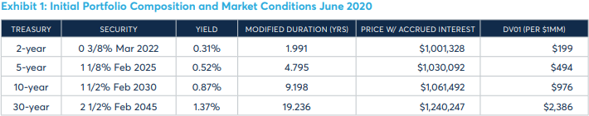
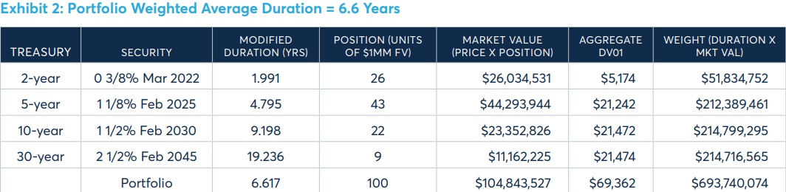
假設交易員持有面值為 $100 M 的國債投資組合
$694M / $105M = 6.617

Slide 3
假設交易員持有面值為 $100 M 的國債投資組合
國債期限 | 國債內容 | 殖利率 | 修正存續期間（年） | 價格（含應計利息） | DV01 (per $1M) | 部位 ($M 面額) | 總市價（價格*部位） | 總DV01 （DV01*部位） | 權重（存續期間*總市價）
2-year | 0 3/8% Mar 2022 | 0.31% | 1.991 | $1,001,328 | $199 | 26 | $26,034,531 | $5,174 | $51,834,752
5-year | 1 1/8% Feb 2025 | 0.52% | 4.795 | $1,030,092 | $494 | 43 | $44,293,944 | $21,242 | $212,389,461
10-year | 1 ½% Feb 2030 | 0.87% | 9.198 | $1,061,492 | $976 | 22 | $23,352,826 | $21,472 | $214,799,295
30-year | 2 ½% Feb 2045 | 1.37% | 19.236 | $1,240,247 | $2,386 | 9 | $11,162,225 | $21,474 | $214,716,565
Portfolio |  |  | 6.617 |  |  | 100 | $104,843,527 | $69,362 | $693,740,074
$694M / $105M = 6.617
投資組合加權平均存續期間約 6.6 年

Slide 4
狀況：利率下降且收益率曲線趨平
國債期限 | 國債內容 | 總DV01 （DV01*部位） | 殖利率變化 (bps) | 結果
2-year | 0 3/8% Mar 2022 | $5,174 | -5 | +25,870
5-year | 1 1/8% Feb 2025 | $21,242 | -10 | +212,420
10-year | 1 ½% Feb 2030 | $21,472 | -20 | +429,440
30-year | 2 ½% Feb 2045 | $21,474 | -30 | +644,220
Portfolio |  | $69,362 |  | +1,311,950
為了使投資組合能夠從這個狀況中受益，交易員希望將存續期間目標從 6.617 年延長至 9 年。
9 / 6.617 – 1 ≈ 0.333 → 目標是將投資組合 DV01 增加約 1/3 。

Slide 5
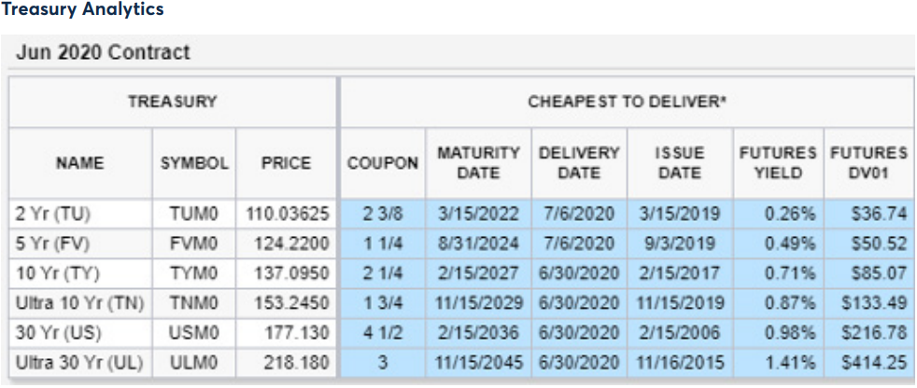
假設交易員選擇通過做多 10 年期國債期貨來延長投資組合

Slide 6
單一期限 Single-Maturity Futures Overlay
計算為整個投資組合複製 DV01 所需的契約數量 → $69,362 / $85.07 = 815.3 10-Year T-Note futures
鑑於交易員的目標是將投資組合 DV01 增加約 1/3，您只需擴展 futures overlay，使其等於 815.3 契約的1/3 → 815.3 * 0.333 = 271 10-Year T-Note futures
期貨 DV01 * 殖利率變化 * 契約數量 / 原始報酬 = 85.07 * 20 * 271 / 1,311,950 ≈ 35 % → 比沒有 futures overlay 的投資組合報酬 $1,311,950 高出 35%。
通過用一種期貨合約構建 futures overlay，僅需參考殖利率曲線的其中一段，但單一期限的 overlay 無法對收益率曲線斜率或形狀的變化做出適當的反應，因此不太可能成為實現存續期間延長的正確工具。

Slide 7
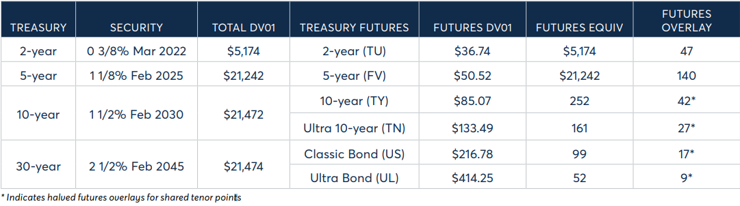
多期限 Multiple-Maturity Futures Overlay
使用國債期貨組合來延長投資組合每個關鍵到期點的存續期間，能夠同時保持對投資組合曝險更嚴格控制。假設目標仍是將投資組合 DV01 增加約 1/3，且10 年期和 30 年期國債已分為 Classic 契約和 Ultra 契約，因此各自 overlay 減半。
21472 * 0.5 * 0.333 / 85.07 ≈ 42
0.5
0.5
0.5
21474 * 0.5 * 0.333 / 216.78 ≈ 17
0.5

Slide 8
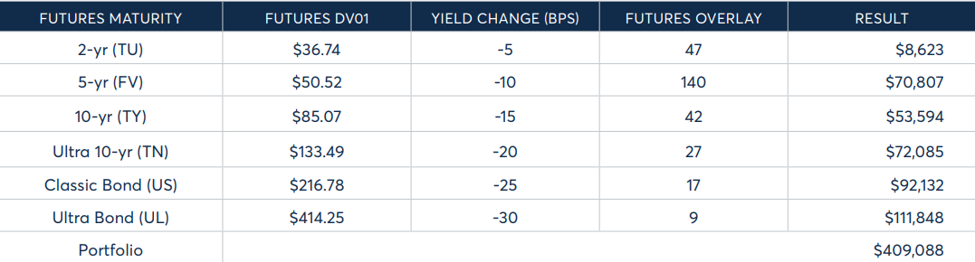
國債期貨存續期間延長後的結果
Futures overlay 產生了 $409,088 的增量投資組合收益，這意味著比沒有 futures overlay 的 $1,311,950 的投資組合收益增加了 31%。鑑於延長存續期間的目標是將投資組合回報率提高 1/3，因此結果相當地接近目標。

Slide 9
結論
如果預計收益率曲線的斜率會發生任何重大變化， 瞄準存續期間目標來建構 futures overlays 最有效方法，將是使用參考投資組合所面臨的所有關鍵期限，組合多個美國國債期貨合約。
如果預計市場利率的任何變化都會以收益率曲線平行或接近平行移動的形式出現，使用單個合約構建 futures overlay 更簡單、直接，因此可能更理想。
無論選擇哪種方法，芝商所美國國債期貨都可以快速且經濟高效地調整投資組合存續期間目標。

Slide 10
Conclusion
If you anticipate any material change in the slope of the yield curve, then the most effective approach to duration targeting with futures overlays will be to construct the futures position with a mix of U.S. Treasury futures contracts that reference all key maturities to which your portfolio is exposed.
If you expect any changes in market interest rates to take the form of a parallel or near-parallel shift in the yield curve, then you are likely to find that constructing the futures overlay with a single contract, referencing a single maturity sector, is simpler and more direct, and therefore potentially more desirable.
Regardless of the approach you choose, CME Group U.S. Treasury futures permit quick and cost-effective adjustment to your portfolio duration target.

